Slide 1
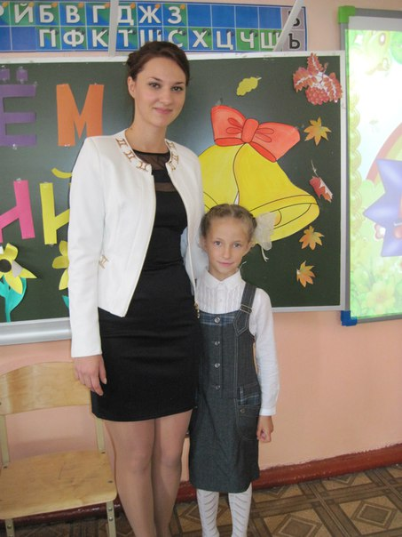
Учитель
начальных классов МКОУ «Красносельская основная школа»
Распопова
Алена
Федоровна
Мой девиз: «Уча других, мы учимся сами»

Slide 2
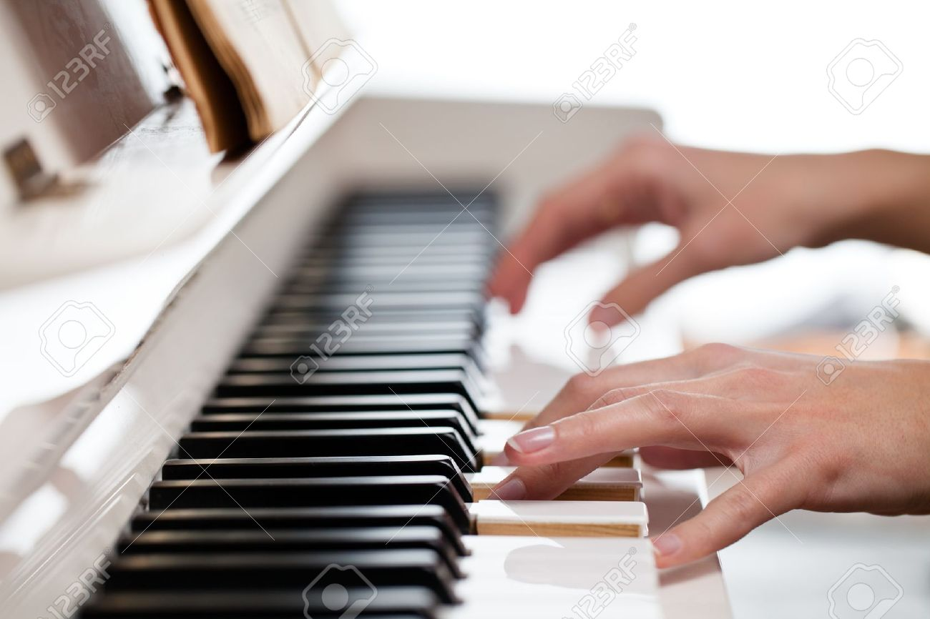
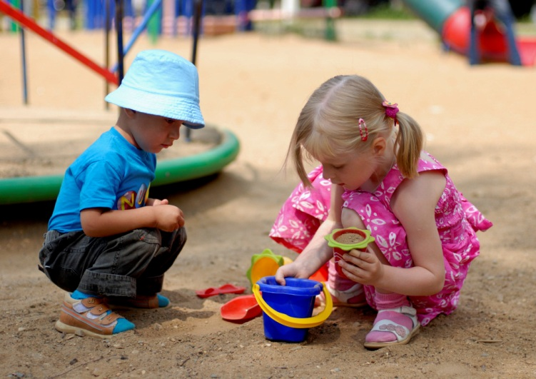
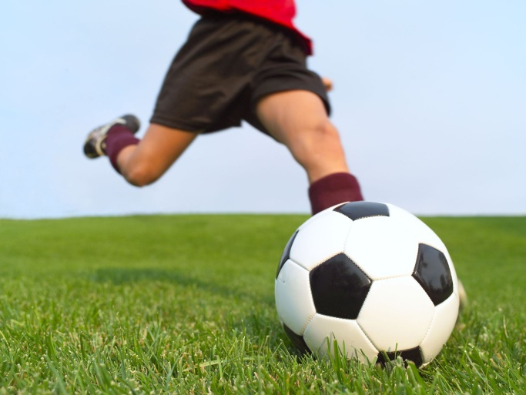
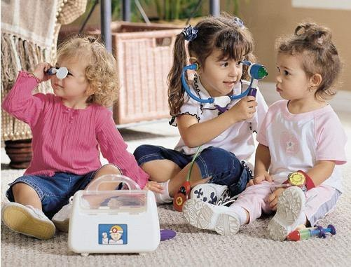
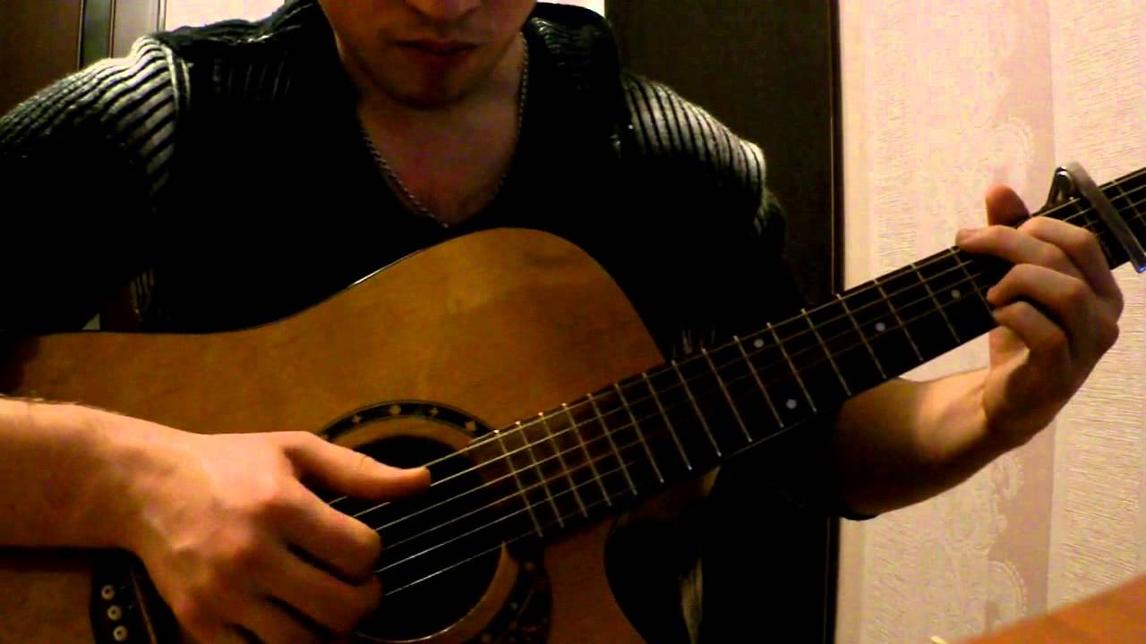

Slide 3
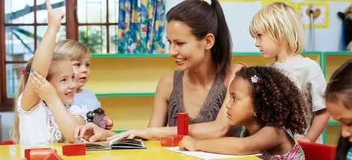
Тема мастер-класса:
«Использование игровых технологий на уроках в начальной школе»

Slide 4
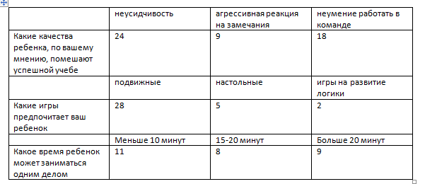
Фрагмент анализа анкет,
заполненных родителями будущих первоклассников
(май 2015 г.)
Вывод: необходимо заинтересовать ребенка учебой с помощью элементов игры на уроке.

Slide 5
Цели игровой деятельности на уроке:
активизировать познавательную деятельность учащихся с помощью игры
создать на уроках доброжелательную атмосферу
с помощью игр помочь детям развить свои творческие способности, воображение, память , мышление
повысить интерес учащихся к предметам

Slide 6

Ваши ожидания
Напишите, пожалуйста, что именно Вы ожидаете от моего мастер-класса по теме: «Использование игровых технологий на уроках в начальной школе»

Slide 7
Игры на уроке для активизации деятельности учащихся:
«Одень дерево»
«Самолеты»
«Соревнования рядами»
«Да –нет, говори»
«Урок –путешествие»
«Рассели животных»

Slide 8
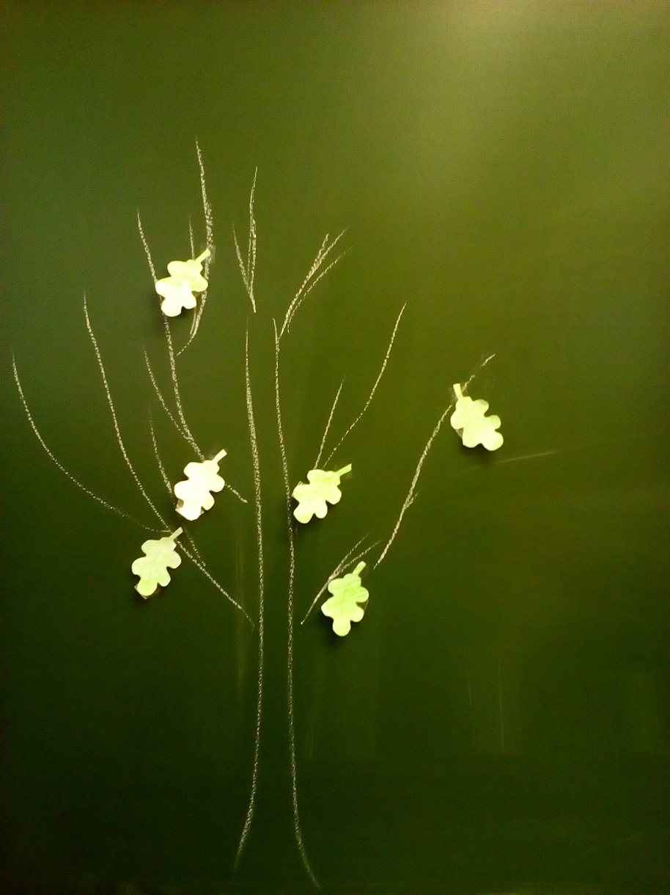
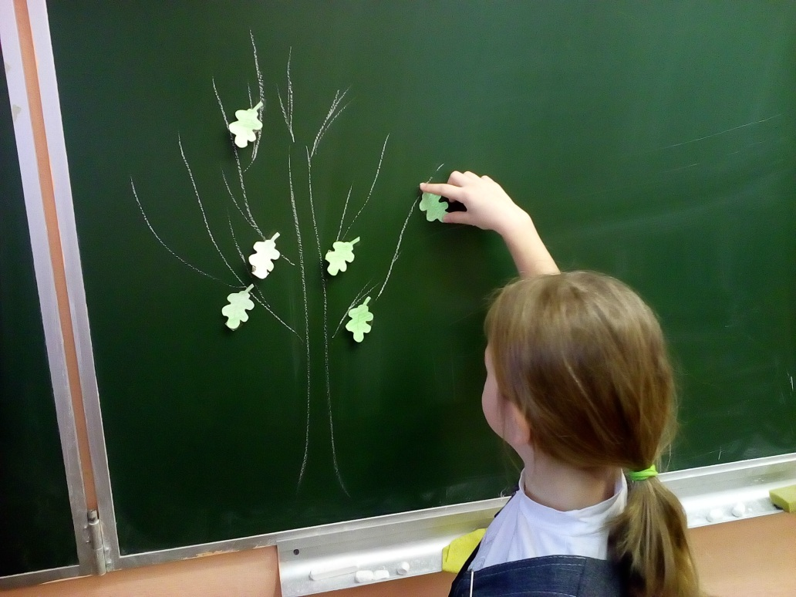
Игра на уроке:
«Одень дерево»

Slide 9

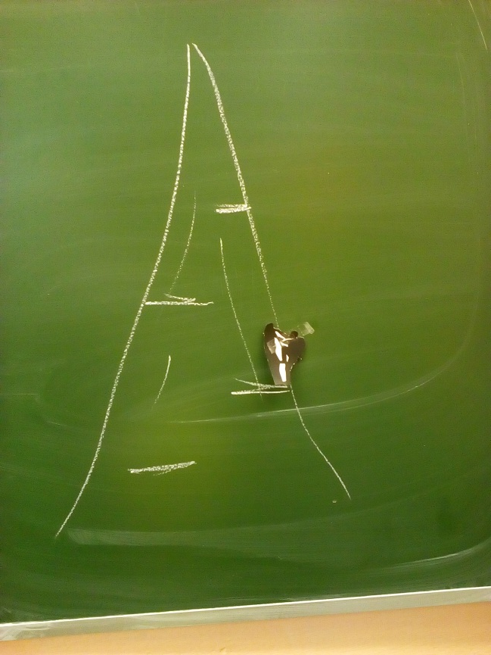
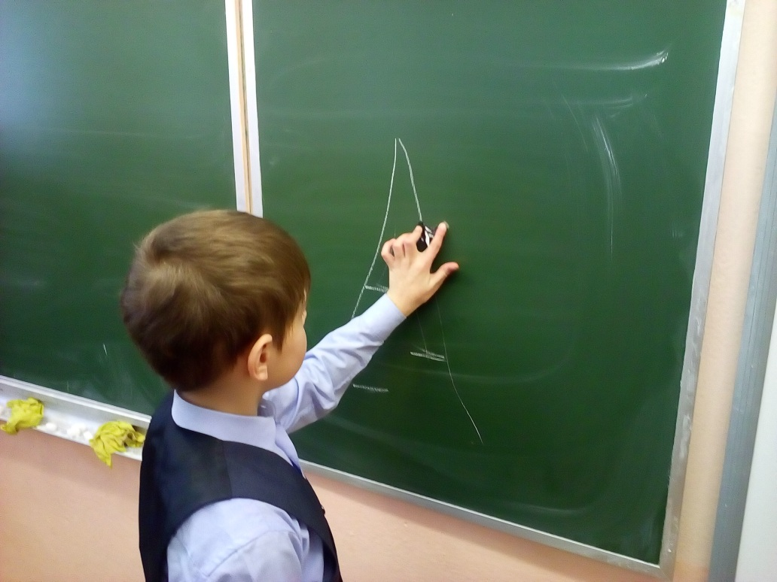
«Лесенка знаний»
«Альпинист»

Slide 10
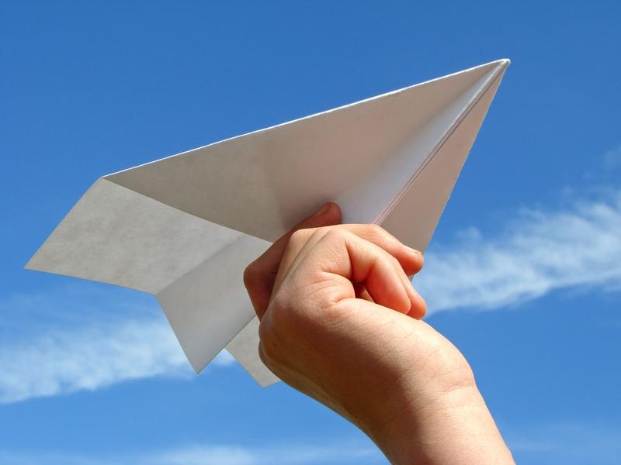
Игра «Самолет»
используется для закрепления изученного материала
Фрагмент игры на уроке

Slide 11
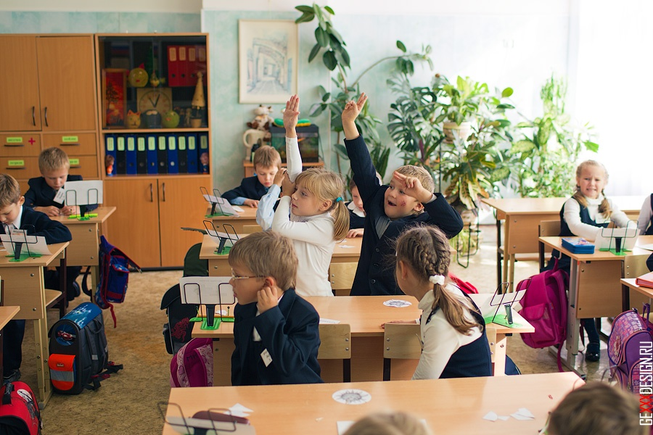
Игра: «Соревнования по рядам»

Slide 12
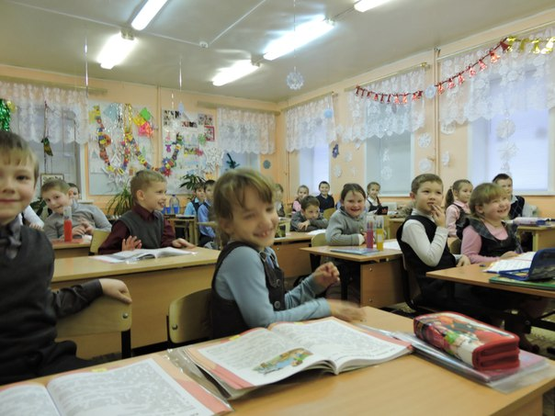
Игра «Да-нет, говори!»
Учитель загадывает слово, которое выводит тему урока. Задача учащихся с помощью вопросов догадаться , какое слово загадал учитель. На вопросы ребят можно отвечать только словами «да» и «нет», в случае некорректного вопроса используется заранее выбранный жест.

Slide 13
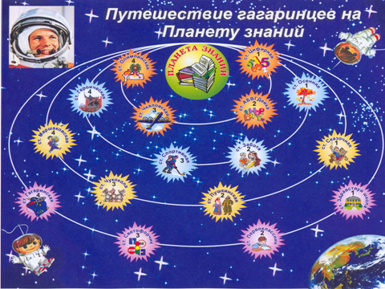

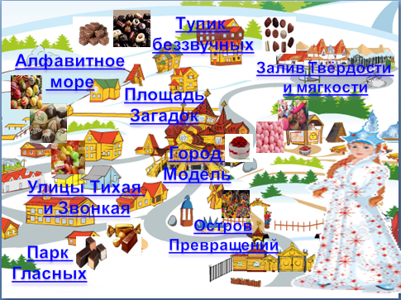
Урок-путешествие

Slide 14
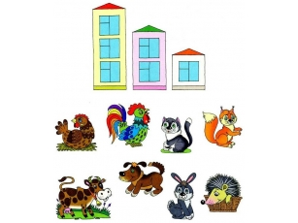
Игра «Рассели животных»

Slide 15
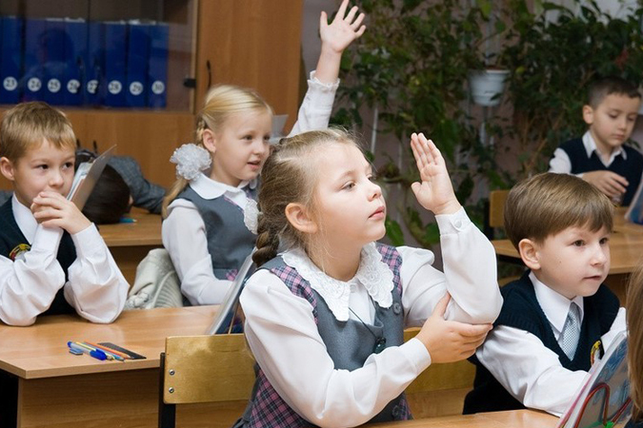
«Всеми возможными способами нужно воспламенять в детях горячее стремление к знанию и к учению».
Я.А. Каменский

Slide 16

Спасибо за внимание!

